Slide 1
ГАУ «КЦСОН города КАМЕНСКА – УРАЛЬСКОГО»
ШКОЛА ПОЖИЛОГО ВОЗРАСТА
НАПРАВЛЕНИЕ : «САДОВОДЫ И ОГОРОДНИКИ»
Руководитель:
Специалист по социальной работе Холкина С.А.

Slide 2
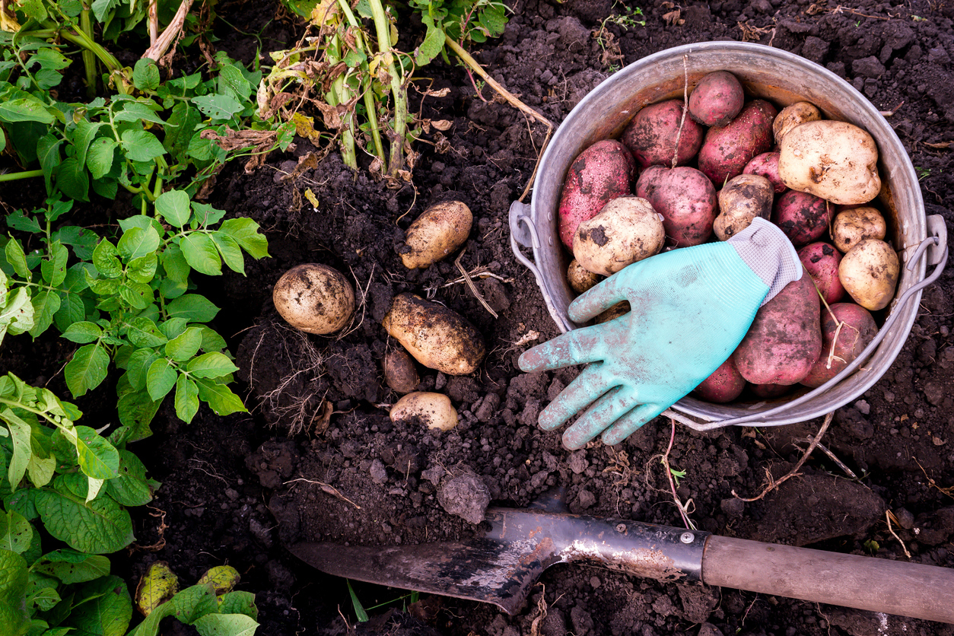
Картошечка от Адо Я
Соблюдение правильной агротехники — залог высокого урожая.
Это правило справедливо для любой овощной культуры. Картофель не исключение. И подготовка к его посадке начинается еще с осени, когда вы собираете урожай и сортируете клубни, откладывая те, которые станут посевным материалом.
При выкопке присмотритесь, какие кусты самые урожайные, и соберите семенной картофель именно с них. По-научному это называется «клоновый отбор». На посадку отбирают ровные, красивые клубни типичных формы и окраски для конкретного сорта, массой 60-80 г (более простой ориентир — с куриное яйцо). Затем клубни следует хорошо просушить, а перед закладкой на хранение — еще раз перебрать и разложить по сеткам с этикетками.

Slide 3
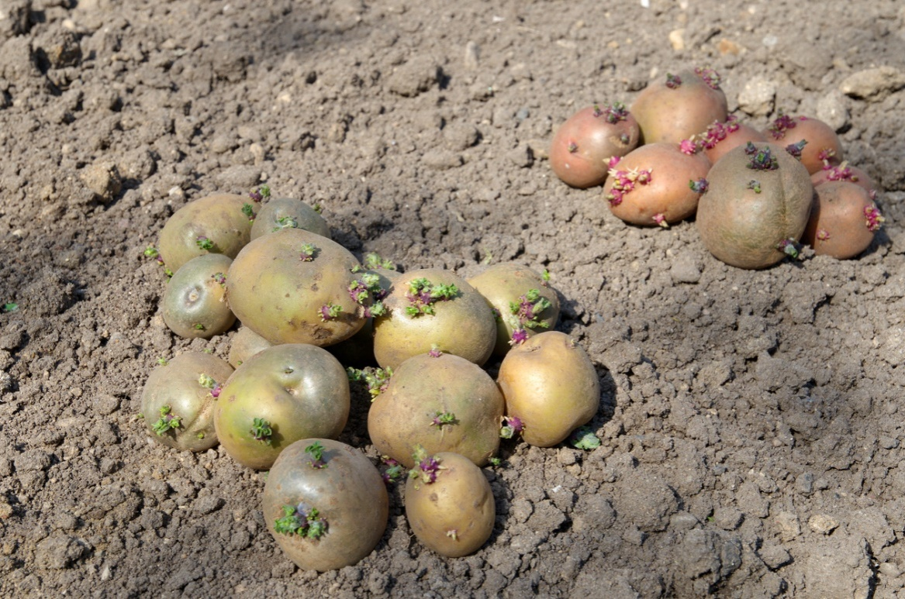
Что надо сделать до посадки
Примерно за месяц (или хотя бы за 2 недели) до посадки клубни достают из хранилища и выносят в теплое, хорошо освещенное место. В тепле начинают просыпаться ростки, а при хорошем освещении они будут крепкими и не вытянутся. Это самый простой вариант. Можно сажать и непророщенные клубни, в этом случае развитие растений будет отставать на несколько дней.
Как правило, у дачников нет возможности строго соблюдать севооборот, и картофель много лет «сидит» на одном месте. Но эта культура неплохо относится к такому постоянству, если нет вспышек серьезных заболеваний. Только не забывайте вносить удобрения — картофель особенно отзывчив на внесение калия (самый простой вариант — зола)
Вносимые компост или навоз должны быть хорошо перепревшими, свежую органику вносить категорически нельзя.

Slide 4
Посадка картофеля
К посадке приступают, когда почва хорошо прогрелась. По народным приметам надо ориентироваться на другие растения — цветение одуванчика и черемухи или когда распустившийся лист березы достиг размера рублевой монетки.
Участок для выращивания картофеля должен быть хорошо очищенным от сорняков, особенно многолетних и длиннокорневищных. Наиболее опасен пырей ползучий, ведь его очень любит проволочник.
Ручная прополка — дело утомительное, а быстро справиться с сорной растительностью помогут специальные препараты — гербициды. Однако важно понимать, какие использовать при посадке картофеля можно, а какие — нельзя. Но разобраться просто. Есть гербициды сплошного действия, уничтожающие все растения, на которые попадают (включая и сельскохозяйственные культуры). И есть препараты селективного, то есть избирательного действия, влияющие на определенные виды сорной растительности. Они убьют сорняки и не навредят овощной культуре. После уборки картофеля можно применять первый вид, во время посадки и после — только второй.
Именно ко второму виду относится гербицид селективного действия «Лазурит», уничтожающий однолетние двудольные и злаковые сорняки, включая такие злостные, как щирица, амброзия, мокрица и др. Первое опрыскивание почвы проводят после посадки картофеля. Средство работает при попадании на листья сорняков, всасывается корнями, а еще убивает даже их проростки, еще не пробившиеся наружу. Уже через 2 дня вы увидите результат. Вторую обработку проводят, когда высота ботвы достигнет 5 см.

Slide 5
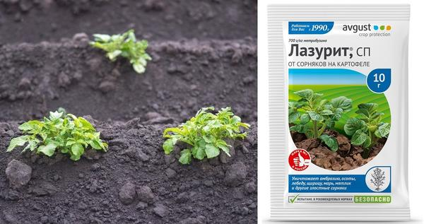
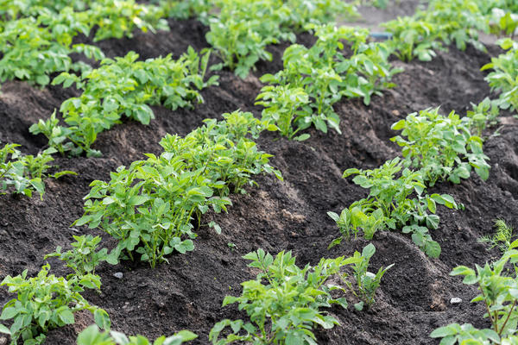
Но есть важный момент — если в период обработки условия не слишком благоприятны (сильная засуха или, напротив, дожди настолько обильны, что в бороздах стоят лужи), средство может действовать и на картофель, особенно на сорта с белой гладкой кожицей и сорта с красной кожурой и белой мякотью. «Лазурит» также не рекомендуется использовать для ранних сортов.
Независимо от того, какой метод прополки вы выберете, держите междурядья свободными от сорной растительности, особенно это важно до смыкания ботвы картофеля.

Slide 6
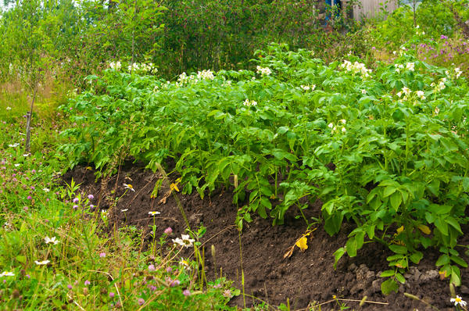
Когда окучивать и поливать картофель
Окучивание — необходимая, хотя и трудоемкая операция (прибавьте к этому еще предварительную прополку). Если картофель изначально посадить слишком глубоко, он затратит много сил, чтобы пробиться к свету. А если он будет находиться близко к поверхности земли, то на клубни могут попадать прямые солнечные лучи. Известно, что на свету в них накапливается ядовитое вещество соланин, они зеленеют и становятся непригодными в пищу. Такие клубни лучше использовать на посадку или выбросить. Если кусты добросовестно окучены, такая проблема не возникает. Когда нижняя часть стебля контактирует с землей, образуются придаточные корни — и, что важно, новые клубни.
Многие сорта зарубежной селекции окучивают 1 раз. Отечественные — привыкли к 2-3 процедурам:
-Когда высота ботвы достигает 5 см. Если есть угроза заморозков, то можно засыпать молодые побеги почвой «с головой» для защиты от низких температур.
-Когда появляются бутоны.
-До смыкания ботвы.

Slide 7
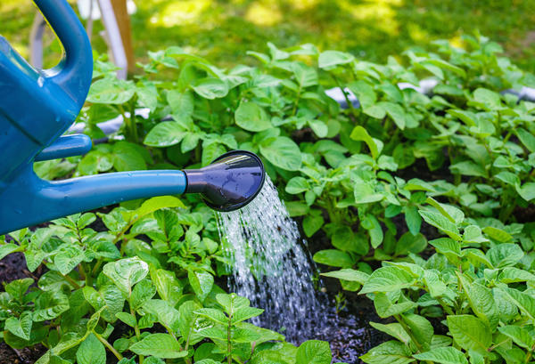
Некоторые огородники заменяют окучивание мульчированием, к которому картофель относится хорошо. Это оправданно, если слой мульчи толстый, постоянно поддерживается высокая, но не избыточная влажность почвы. Можно сочетать оба способа: после последнего окучивания переходить на мульчирование (например, скошенной газонной травой).
Картофель в целом засухоустойчив, но регулярные поливы способствуют прибавке урожая. Особенно важно, чтобы в почве было достаточно влаги, когда появляются всходы и во время цветения, когда идет интенсивный рост клубней. А вот перед выкопкой поливать не надо. После дождя или полива желательно немного взрыхлить почву — осторожно, чтобы не повредить зреющие в почве клубни.

Slide 8
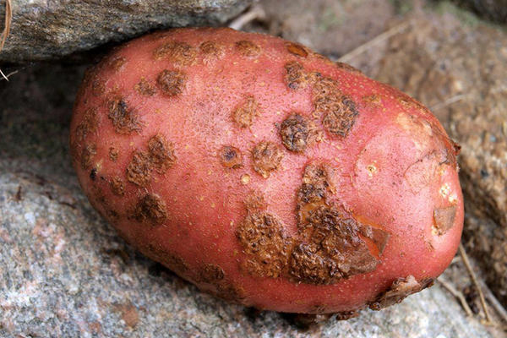
Болезни картофеля: профилактика и лечение
У картофеля две главные болезни — фитофтороз и парша. Почерневшая ботва в августе или даже в конце июля, когда стоит дождливая погода или холодные ночи с обильными росами, — печальное зрелище. Именно так выглядит расцвет фитофтороза. Если вы не примете меры при обнаружении единичных признаков поражения, болезнь выкосит всю плантацию за несколько недель.
Язвочки на клубнях знакомы всем: это парша картофеля. Причем существуют разные ее формы — некоторые проявляют себя только при хранении. Кто-то не считает заболевание опасным и мирится с ним. Но его пагубная роль — в том, что оно дает возможность возбудителям других заболеваний (вызывающих гнили) быстрее проникать в картофель, а вот это уже серьезная проблема. Поэтому важно отбраковывать все сомнительные клубни перед закладкой в погреб и так же поступать перед посадкой. Условия хранения тоже играют роль: во влажном, плохо проветриваемом погребе не только парша имеет все шансы «разгуляться».
Эта болезнь хорошо развивается при щелочной реакции почвы,
поэтому с раскислением надо быть осторожным.
Слабокислая почва станет оптимальным решением:
и картофель на ней хорошо растет, и парша не так опасна.

Slide 9
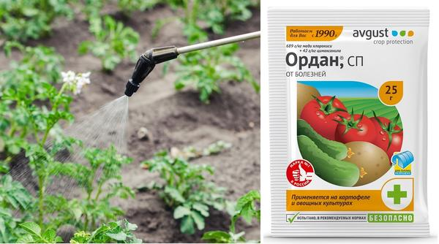
От фитофтороза картофель убережет двухкомпонентный препарат «Ордан». Профилактическое опрыскивание проводят до смыкания ботвы, в сухую безветренную погоду, утром или вечером, чтобы избежать солнечных ожогов на листьях. Если заметили первые признаки заболевания, то обработайте растения не позднее 2 суток после их проявления, а затем еще два раза с интервалом в 7-14 дней.
Как правило, мы сажаем картофель разных сроков созревания, чтобы начать пораньше подкапывать скороспелые сорта, а на хранение оставить побольше более поздней картошечки. Не бросайте ботву от выкопанных кустов на грядке, чтобы сократить риск перехода и сохранения возбудителей грибных заболеваний в почве.

Slide 10
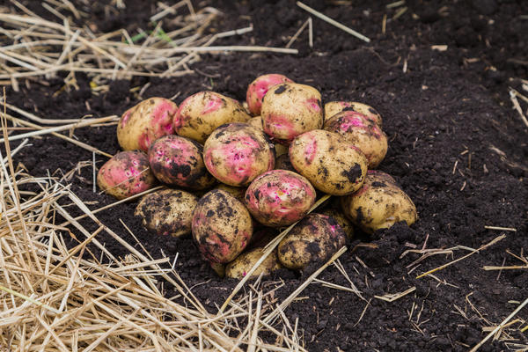
Когда убирать — и что делать после
Ко времени массовой уборки основной части урожая ботва поникает, желтеет, подсыхает — это главные сигналы для огородника, означающие, что пора копать.
Бывает, что поздние сорта не успевают закончить вегетацию в условиях региона. В таком случае рекомендуют скосить ботву, а через неделю, когда кожура клубней окрепнет, выкапывать. Тут есть два нюанса. Если потеплеет — зелень может начать отрастать и ослабит клубни. Скашивать раньше тоже не стоит: клубни не успеют запасти в нужном количестве питательные вещества, необходимые им для длительной сохранности.
После уборки полностью очищайте плантацию от растительных остатков. Кстати, осенью можно пройтись по сорнякам, вооружившись распылителем с гербицидом, провести точечную охоту на самых злостных представителей (таких как пырей, например). Очень полезно посеять на месте будущей посадки сидераты. Это зеленое удобрение, кроме того, что несет прямую пользу, улучшает механическую структуру почвы.

Slide 11
СПАСИБО ЗА ВНИМАНИЕ

